Slide 1
Polypharmazie – der eMediplan als digitaler Helfer
Dr. med. Michael F. Bagattini, EMBA
Facharzt Allg. Innere Medizin
Vorstandsmitglied mfe Haus- und Kinderärzte Schweiz, Ressort e-health

Slide 2
Zu meiner Person
Facharzt Allg. Innere Medizin, Arztpraxis Glattpark
Mitglied Lenkungsausschuss Praxisinformatik, Departement Digitalisierung FMH
Vorstandsmitglied mfe – Haus- und Kinderärzte Schweiz, Ressort ehealth/Informatics
Vorstandsmitglied IG eMediplan
Offenlegung von Interessensbindungen:
Keine weiteren Interessensbindungen

Slide 3
Was bedeutet Polypharmazie?
Längerfristige (>28 Tage) gleichzeitige Einnahme von ≥4 oder 5 Medikamenten
Keine eindeutige internationale Definition
WHO 2017: ≥4 rezeptpflichtige, OTC- oder traditionelle Arzneimittel

Slide 4
Relevanz der Polypharmazie
In Pflegeheimen werden im Durchschnitt 9 Medikamente pro Patientin eingenommen (Helsana Arzneimittelreport 2020)
16 Medikamente bei Spitex-Patienten
Medikamente oft von unterschiedlichen Ärzten verschrieben (Hausarzt, Spezialist, Gerontopsychiater, NF-Arzt etc.)
Polypharmazie nimmt weltweit zu
Mit jedem zusätzlich eingenommenen Medikament steigt:
Risiko einer Nebenwirkung
Risiko einer Interaktion zwischen den Medikamenten

Slide 5
Ursachen der Polypharmazie?
Multimorbidität
Leitlinienorientierte Therapie
Unerwünschte Arnzeimittelwirkung (Nebenwirkung)
Unzureichende Wirkung
Kommunikations-/Schnittstellenprobleme

Slide 6
Aktuelle Medikationsliste
Patientin tritt ins Spital ein: In wie vielen Fällen stimmt die Medikationsliste?
A: 5%
B: 14%
C: 54%
D: 72%
E: 91%
Quelle Diplomarbeit D. Vitulano, Spitalpharmazie, Bern 2016

Slide 7
Änderungen an Medikation
Bei Eintritt ins Spital:
25% gestoppt, 10% angepasst
Bei Austritt aus Spital:
45% Neuverschreibungen
15% mehr Medikamente bei Austritt als noch bei Eintritt

Slide 8
Medikationsliste?
Wie viele von Ihnen arbeiten mit einer „elektronischen Krankengeschichte“/Praxissoftware/Praxisinformationssystem?
Wer gibt einen Medikationsplan den Patientinnen ab?
Ärztin?
MPA/MPK?
Wer arbeitet mit dem eMediplan?

Slide 9
Der eMediplan
Dokumentation der Medikamente
Wort und Bild
Dosierung
Einnahmezeitpunkt
Einnahmegrund
Verschreibende Ärztin

Slide 10
Funktionalität
QR-Code kann eingelesen werden
in eMediplan-App und weitere Apps wie Well, Compassana etc.
Andere Praxis-Software (beispiel bei anderem Arzt/Spezialist)
Zunehmend auch in Spital-Software
Apotheken-Software
Software von Pflege (Spitex, Pflegeheime etc.)
Strukturierte Schnittstelle zu EPD (elektronisches Patientendossier) ist gewährleistet (im EPD wird ein eMedikamentenplan im nächsten Jahr eingeführt), also nicht nur als pdf-Datei die abgelegt wird

Slide 11
Integration in die Praxissoftware

Slide 12
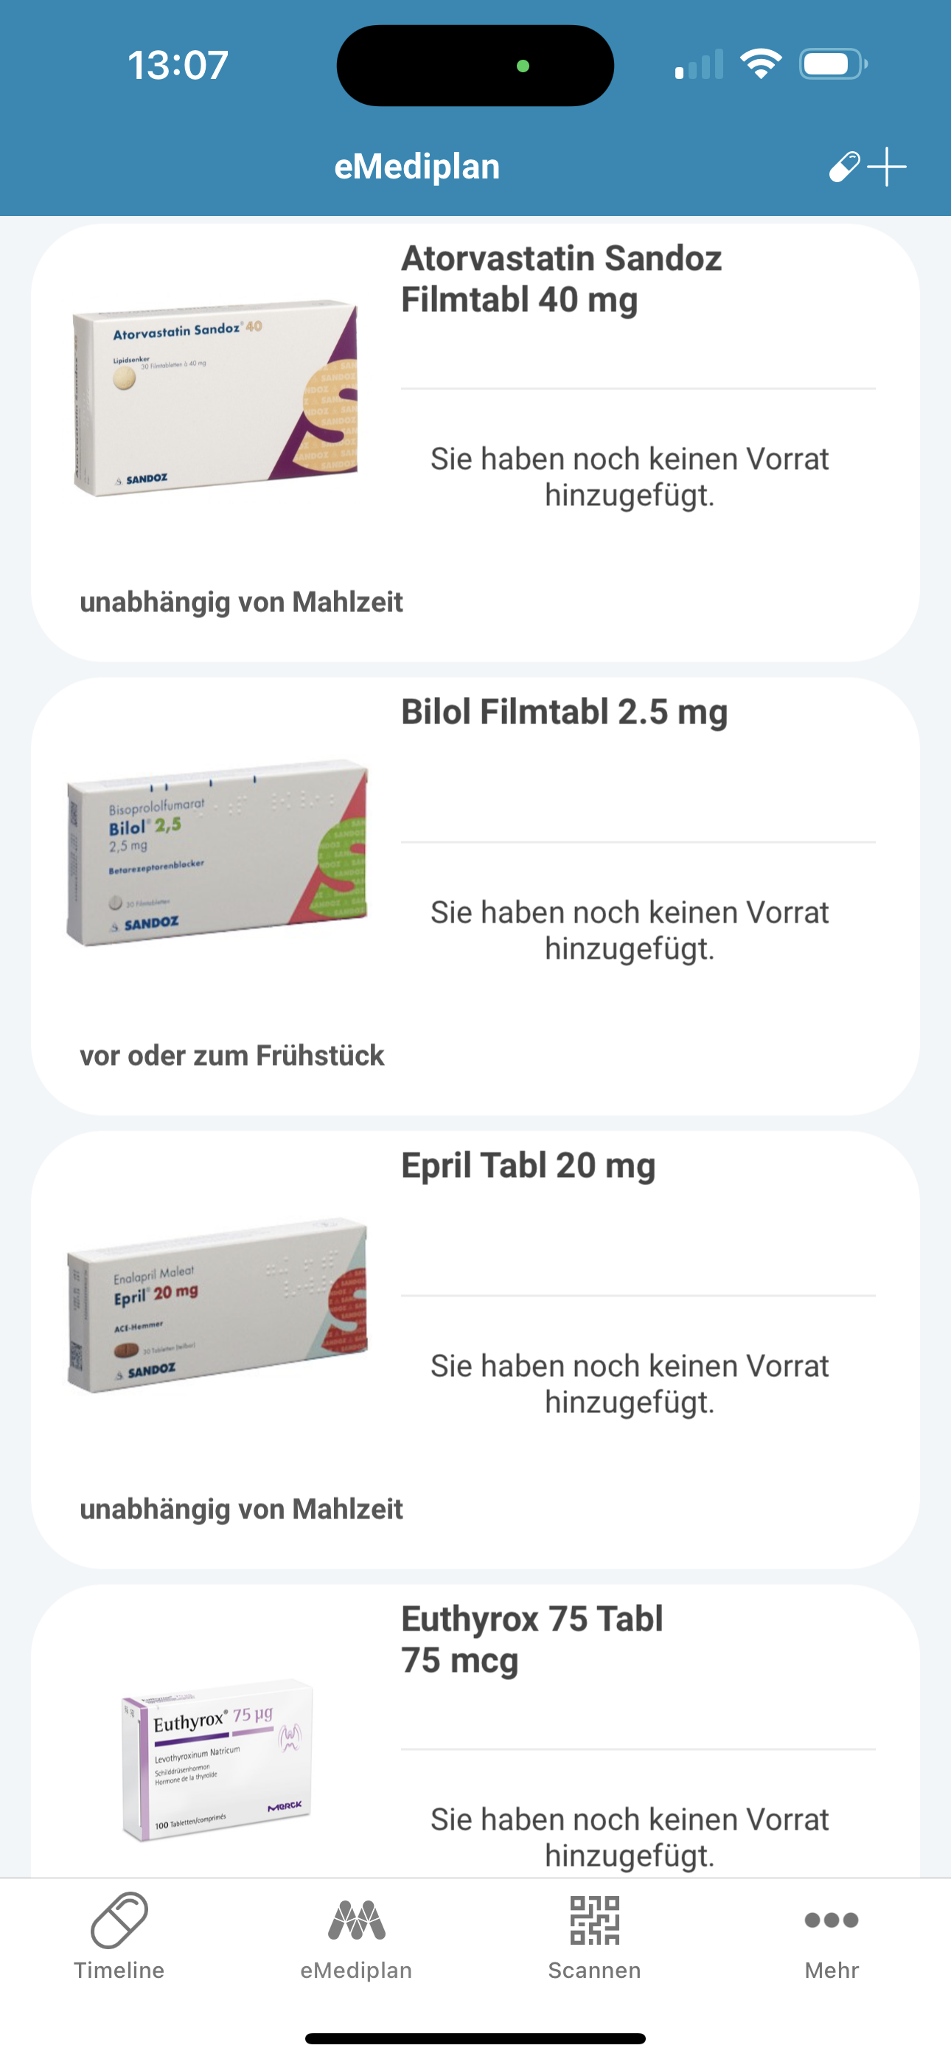
Handy-App

Slide 13
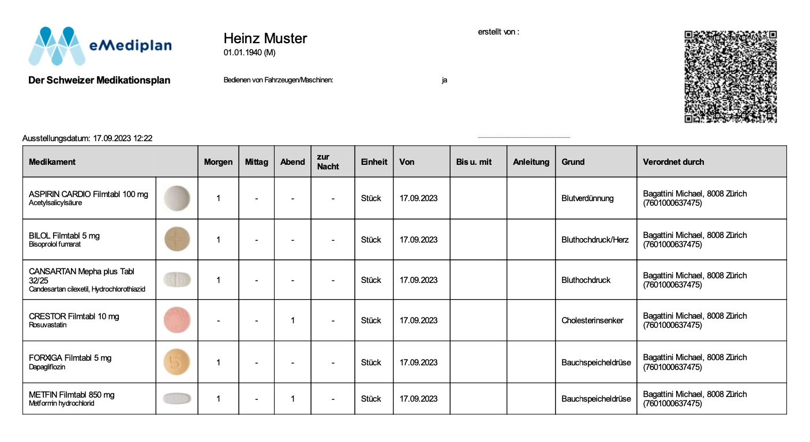
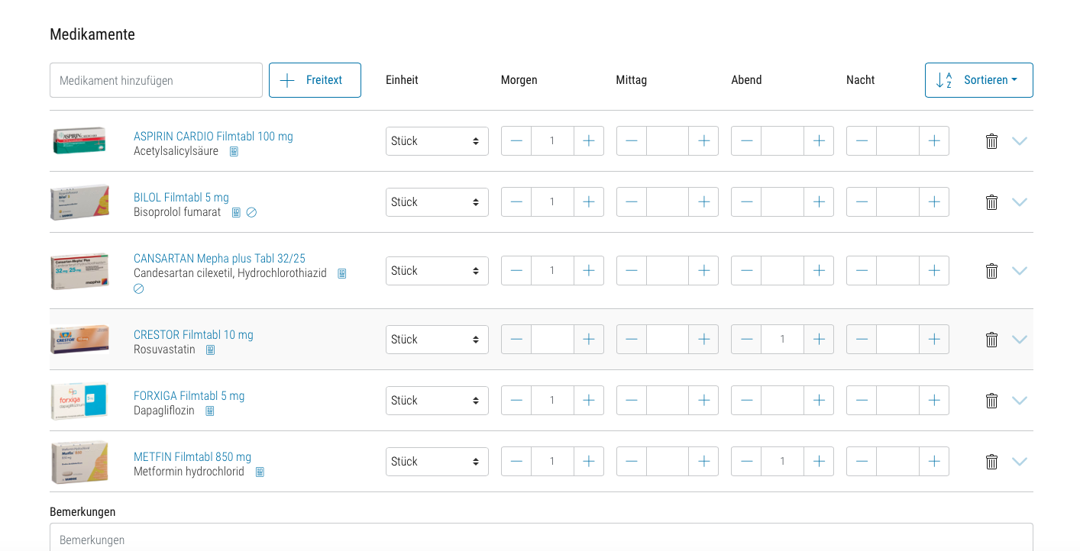
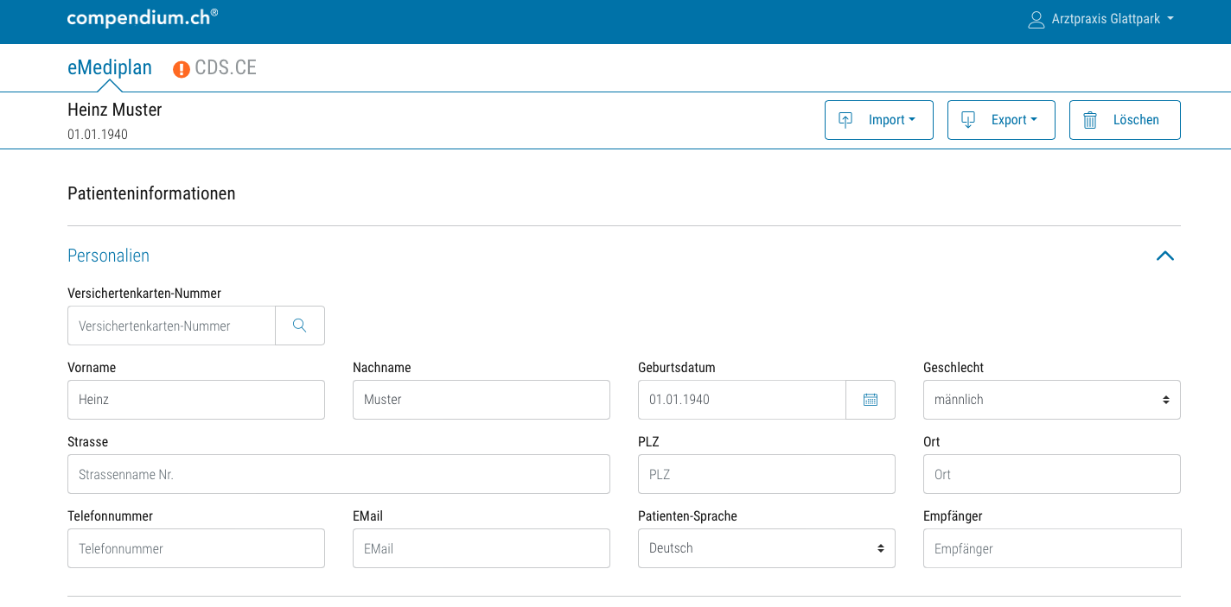
Der eMediplan in der „analogen Praxis“
www.compendium.ch

Slide 14
Ausblick in die Zukunft/gesetzliche Auflagen
Am 14.9.2023 wurde im Nationalrat die Motion-Stöckli angenommen:
Jeder Patient welche Medikamente der Gruppen A-D einnimmt, sollte ein Medikationsplan erhalten, idealerweise elektronisch (EPD etc.) abgelegt
Bundesrat wird nun verpflichtet die gesetzlichen Grundlagen zu erarbeiten

Slide 15
Diskussion
Welche Rolle kann die MPK übernehmen?
Abgleich der tatsächlich eingenommenen Medikamente mit der in der Praxissoftware aufgeführten Medikamente
Abgleich der Medikamente aus den Austrittsberichten mit der in der Praxissoftware hinterlegten und Unterschiede hervorheben
Abgabe des aktuellen eMediplans nach der Konsultation
Erklären der Medikamenten-Einnahme
Separate Medikamenten-Sprechstunde
Andere
Welche Probleme stellen sich in Ihrer Praxis?
Was bräuchten Sie?

Slide 16
Resultate aus der Diskussion
Wer könnte sich den Einsatz künftig vorstellen
Wie würden Sie es umsetzen

Slide 17
Diskussion/Fragen

